Slide 1
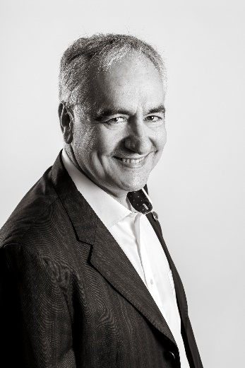
Les 5 Points Cardinaux
Formation générale
au management
pour
EBR – 30/10/2020
Notes:
Pourquoi ces réunions

Slide 2
Les 5 Points Cardinaux
SESSION 1
26/10/2020

Slide 3
Les 5 Points Cardinaux
Proposer les bases d’une culture managériale commune
Partager des outils organisationnels référencés

Slide 4
Les 5 Points Cardinaux
Tour « de table » ☺
Prénom / nom / fonction & rôle dans l’organisation
Questions que vous vous posez
Quelles attentes avez-vous pour cette formation ?
A quoi ça va vous servir ?

Slide 5
Mots clés : questions / attentes / utilités
Ouvert à ce qui va etre dit
Pas encore eu de formation au mngt – aimerait vérifier que sait / avoir réflexes / outils …
Resp que de soi même mais intéressant principes et surtout avoir approche commune et meilleure cohésion et communication pour période potentiellement instable
Comment gérer des techniciens … et ouvert aux apprentissages de la discussion avec tout le monde
Confinement pas facile y compris fonctionnements Airinspace vu charge d’activité CAx3 avec même ressources … comment s’adapter … en étant à distance … comment faciliter l’adaptation de la sociéte
Évolution du rôle nécessaire et de fait versus les évolutions entreprises … nécessité de développer comm digitale.
Forts changements ds l’entreprise =>commet gagner en agilité et pro activité plus que réactivité
Améliorer la comm interne pour par que trop de tensions ponctuelles
Isolement à distance … frustre un peu … explosion des ventes et de la distanciation et crise qui est chouette et fait en même temps souffrir. Comment garder les liens et la cohésion entre les gens ds situation brusque. Comment ne pas choquer lorsque mesures un peu brutales.
Comment se débriefer / comment mieux communiquer en interne /
Traduire dans les mots ce qui est arrivé. De nouvelles personnes de nouvelles taches il va falloir structurer !
Se donner 2 heures par semaine pour partager !
Comment être force d eproposition

Slide 6
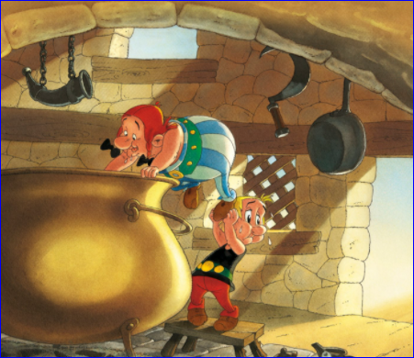
Les 5 Points Cardinaux
Et moi !

Slide 7
Nord
Nord
Nord
Nord
5 zéros
Nord
Six Sigma
Nord
Lean manufacturing
Balanced scorecard
Nord
ISO 9000 / 14000 / 18000
Kaizen
Mngt par les contraintes
Le Bonheur au travail !
Mngt motivationnel
Activity Based Costing
Nord
L’Humain au cœur
Les 8 étapes du changement
Nord
Management Agile
Toyota Production System
Nord
Total Quality Management
Nord
Nord
Nord
Nord

Slide 8
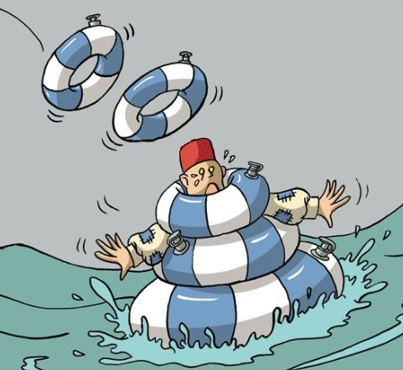

Slide 9
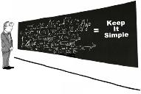
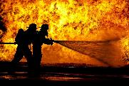
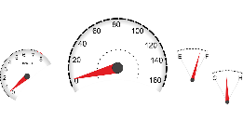
Vous connaissez ça ?
Réunions qui dérapent
Mé-communication
Incompréhensions
Problèmes jamais résolus
Traitement pompier des pb
Consignes non respectées
Désengagement / burnout
Projets / Qualité dérapent
Gaches / VA négatives
Notes:
Quelle est la cause ???

Slide 10
Quels points clés de dysfonctionnements chez Airinspace ?
Beaucoup de traitement pompier des pb – nécessité de prendre du recul
Communication – trop de canaux d’information et chacun se fait sa religion et pas d’idée commune finalement
On ne prend pas assez le temps de se poser à plusieurs pour décider de ce qu’on veut faire … si c’est OK pour tout le monde … comment faire … permettrait de gagner du temps car tous en accord
Les demandes arrivent par plein de canaux sans règle / chacun veur une information service solution / on pose la question à plein de monde / 4 fois la même demande par 4 personnes différentes mais ça frustre … en plus a été maximisé dans la période car on savait pas si la personne en aurait marre de se voir x fois demander la même choses
Quasi pas de concertation en réunion… peut-être attend t-on trop Stéphane sur ça. Peut d’avancer car peut de l’avis à postériori de Stéphane
Bcp de traitement pompier des pb sans respect des étapes alors même qu’elles étaient conevnus => « que du trouble shooting »
Objectif cté de direction 2020 n’a pas été fait … versus charge de travail …
Comment s’adapter de période de « disette » à période de « trop plein » ? … faire évoluer les habitudes ? …
12 problématiques par jours plus complexe qu’une par jour … comment fluidifier ? Peut-on fluidifier ? …

Slide 11
Les 5 Points Cardinaux
COMPRENDRE
OUTILLER
HUMANISER
MOBILISER
RYTHMER
Une boussole organisationnelle !

Slide 12
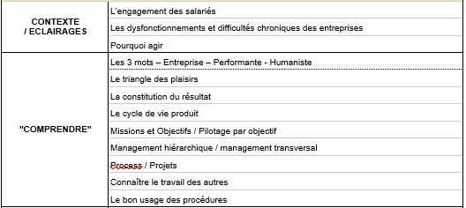
Les 5 Points Cardinaux
COMPRENDRE
OUTILLER
HUMANISER
MOBILISER
RYTHMER
Une boussole organisationnelle !

Slide 13
Eclairages
Gallup – L’engagement des salariés
Barnett et Salomon – la difficulté du changement

Slide 14
Gallup 2017

Slide 15
10 %
Gallup 2017 – state of the global workplace
30 %
70 %

Slide 16
10 %
Gallup 2017 – state of the global workplace
25 % 65%
30 %
70 %

Slide 17
10 %
Gallup 2017 – state of the global workplace
25 % 65%
30 %
70 %

Slide 18
10 %
Gallup 2017 – state of the global workplace
25 % 65%
30 %
70 %
Notes:
Et Gallup renchérit !

Slide 19
Engagement des salariés – quelles forces / quelles difficultés / quels besoins ??
Forces
Tous très engagés
On s’entend bien
A tous niveau tous très engagés … même Covid a permis de voir avec qui on peut ‘partir à la guerre »
Difficultés
Effet Covid … dur quand même et tire un peu
Parfois trop engagés car peut être frustré quand remarque
Besoins
Comment mettre plus de liant et travailler de manière plus apaisée tous ensemble

Slide 20
La confiance que les employés font à leur management est source forte d’avantage concurrentiel des entreprises
Carvalho et Aréal – Great places to work - 2015

Slide 21
Barnett & Salomon 2012

Slide 22
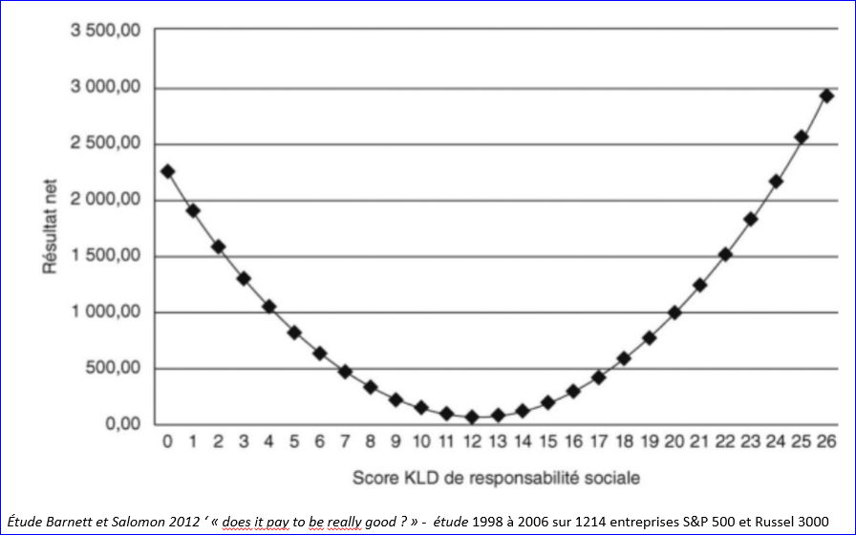
La difficulté d’agir !
Engagement Humain et rentabilité

Slide 23
La difficulté d’agir !
Engagement Humain et rentabilité

Slide 24
La difficulté d’agir !
Engagement Humain et rentabilité

Slide 25
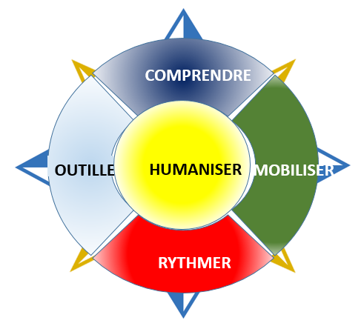

Slide 26
Barnett et Salomon – Quid chez Airinspace ?
On est finalement au milieu
Comment changer soi même ussi sans se planter => communication pour changer tous sans se planter …
Attention à ne pas « devenir un mouton » et « abattre » sans réfléchir aux conséquences de ce qu’on met en place »
La notion de « stuck in the middle » … comment justement réussir ensemble à aller du bon côté et plus loin ?
Savoir avoir une bonne perception de ce qu’est son entreprise
Dans cette période difficile … être capable de bouger … de faire des erreurs et de corriger …
Historiquement fort engagement dans l’entreprise … mais cette période aura permi d’aller assez fort à droit de la courbe … avce bcp plus encore d’engagement …
On a pu douter de l’entreprise et de nous même mais on a passé un vrai cap
La question qui reste c’est comment faire en sorte que ce pic d’énergie qu’on a mis on va la maintenir et surtout sans douter que chacun joue son rôle … sans défaut d ‘engagement …
Grosse reconnaissance de cette capacité à aller à droite de la courbe !!!
Maintenant fluidifier ?! Organiser / des règles et une organisation pour ne pas tomber et au contraire consolider cette capacité d’adaptation qu’on a eu !
Comme t s’adapter … forcément il y a des déstabilisations …

Slide 27
Les 5 Points Cardinaux
SESSION 2
O2/11/2020

Slide 28
Vous vous rappelez ?
Multiplicité des consultants
Multiplicité des efforts
Mais dysfonctionnements
qui restent
Nord
Réunions qui dérapent
Mé-communication
Incompréhensions
Nord
Nord
Nord
5 zéros
Nord
Six Sigma
Lean manufacturing
Nord
Balanced scorecard
ISO 9000 / 14000 / 18000
Nord
Problèmes jamais résolus
Traitement pompier des pb
Consignes non respectées
Kaizen
Mngt par les contraintes
Le Bonheur au travail !
Mngt motivationnel
Activity Based Costing
Nord
L’Humain au cœur
Les 8 étapes du changement
Nord
Toyota Production System
Management Agile
Gaches / VA négatives
Total Quality Management
Nord
Désengagement / burnout
Projets / Qualité dérapent
Nord
Nord
Nord
Nord

Slide 29
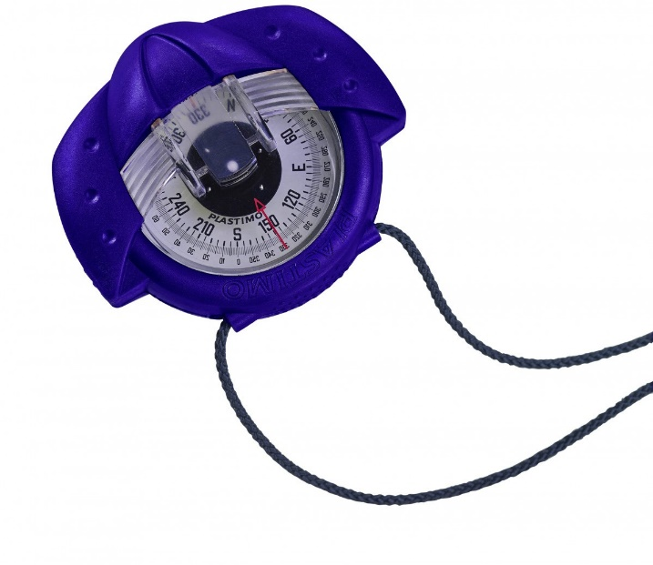
NORD
OUEST
CENTRE
EST
SUD

Slide 30
Les 5 Points Cardinaux
COMPRENDRE
OUTILLER
HUMANISER
MOBILISER
RYTHMER
Une boussole organisationnelle !

Slide 31
Ce qui permet d’agir
COMPRENDRE
Parler le même langage exemple Voile
Sortir des fantasmes exemple YR

Slide 32
Inter
International
Matières premières
Avec un schéma des flux économique
Et une question simple : « comment relancer l’économie ? »
Faire découvrir à tous la complexité des interactions
Et abandonner les « Ya qu’a »
Produits finis et semi finis
Flux monétaires
Services
Entreprises
(transformation de MP et de travail
en produits et services)
France
Etat et administration
Fournisseurs
Clientes
Services publics
Banques
Institutions financières
Ménages
Salariés
Trésor public
Assuré social
Organismes de redistribution
Contribuable
Consommateur
Epargnant

Slide 33
« Comprendre » chez Airinspace – quels sont vos besoins – les besoins de vos équipes ?
Oui on comprend plutôt bien ce qu’on a à faire et pourquoi
Stratégie claire … par contre parfois flou sur la priorité ! Plein de choses mais comment les mettre dans l’ordre ?
Sur la prod parfois … difficulté à comprendre quel priorité
-

Slide 34
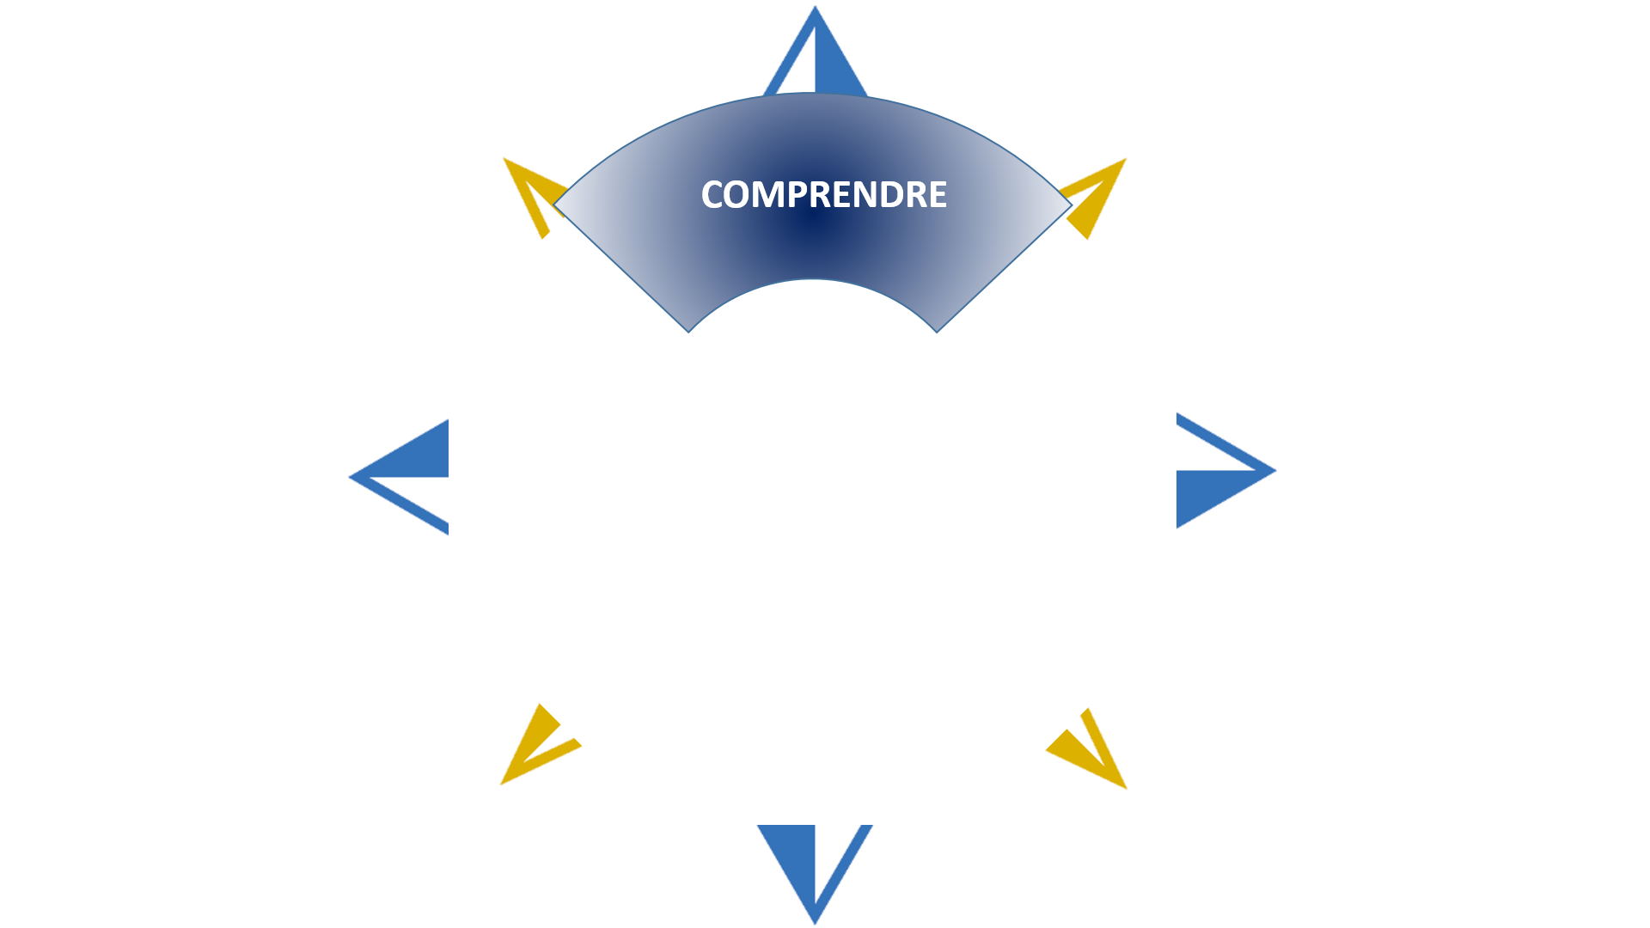
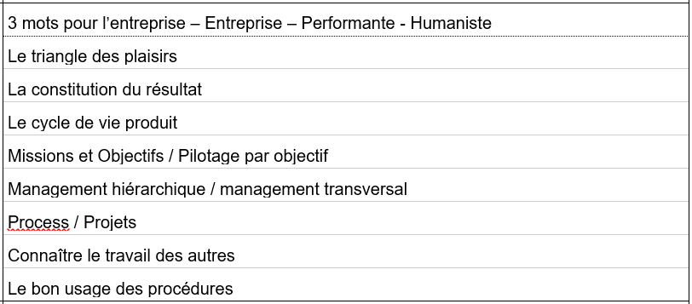
COMPRENDRE !
Ce qui permet d’agir !

Slide 35
COMPRENDRE
Ce qui permet d’avancer
MOBILISER
Situer / intégrer - exemple Voile
RYTHMER
Reconnaître – exemple entreprise

Slide 36
« Mobiliser » chez Airinspace
Ce qui va bien
Oui on est mobilisé
Tous très motivé
Ce qui manque
Manque de temps pour faire les choses dans les règles de l’art et comuniquer avec les autres pour être au même niveau d’inf
Temps pour se coordonnée
Au niveau collectif … on voit son pré carré … parfois au détriment du collectif … faire achine ou pièces de maintenance

Slide 37
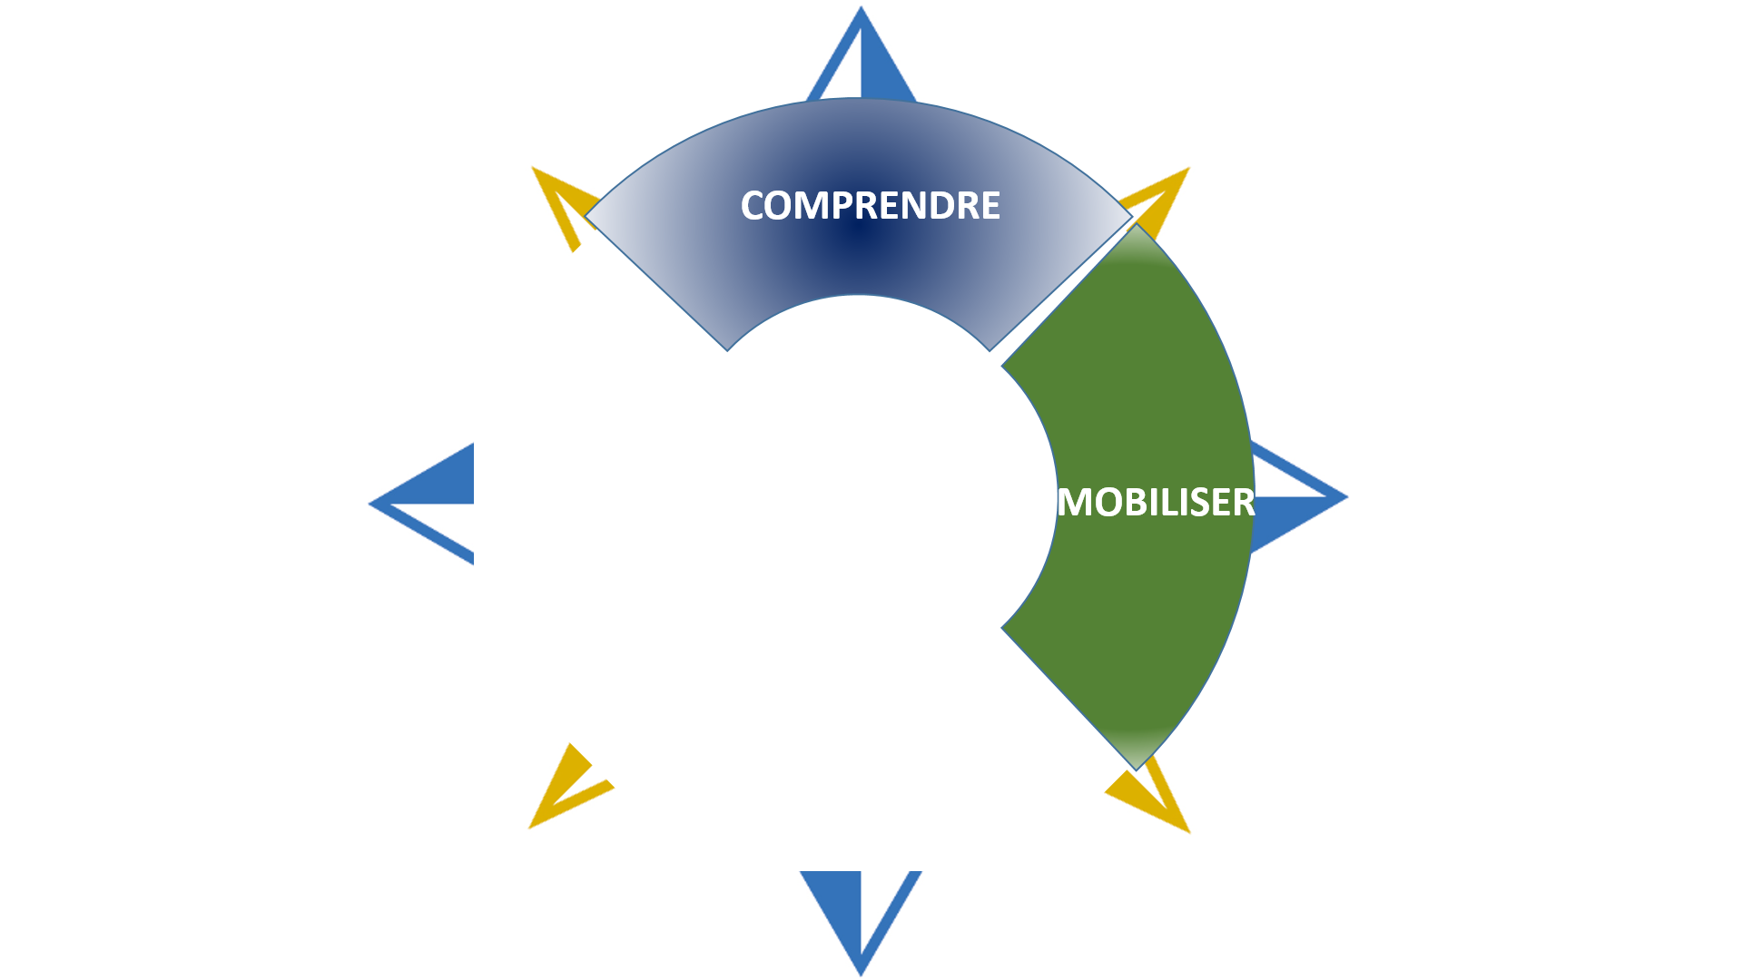
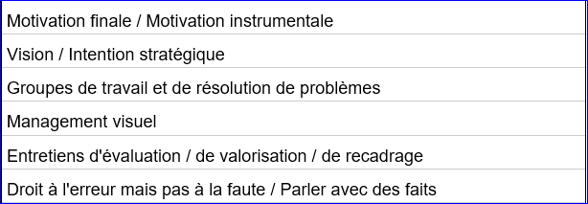
Mobiliser !
Ce qui permet d’avancer !

Slide 38
COMPRENDRE
Rythmer les quarts - exemple Voile
Comités à date fixe – exemple entreprise
MOBILISER
Ce qui permet de coordonner les efforts
RYTHMER

Slide 39
« Rythmer » chez Airinspace
Comment marquer le rythme / Comment rendre lisible la « cadence »
On interagit bien 2 par 2 3 par 3 mais manque de discipline et de rythme … au moins le temps de prendre le pli … et permettrait de gagner du temps aller tous ensemble dans la même direction
Ne pas confondre agilité et dispersion
Manque aussi des gens comme Françoise qui vérifiait si action suivi … si « rythme » respecté …
Françoise avait mis ce lien … nécessaire au management
-

Slide 40
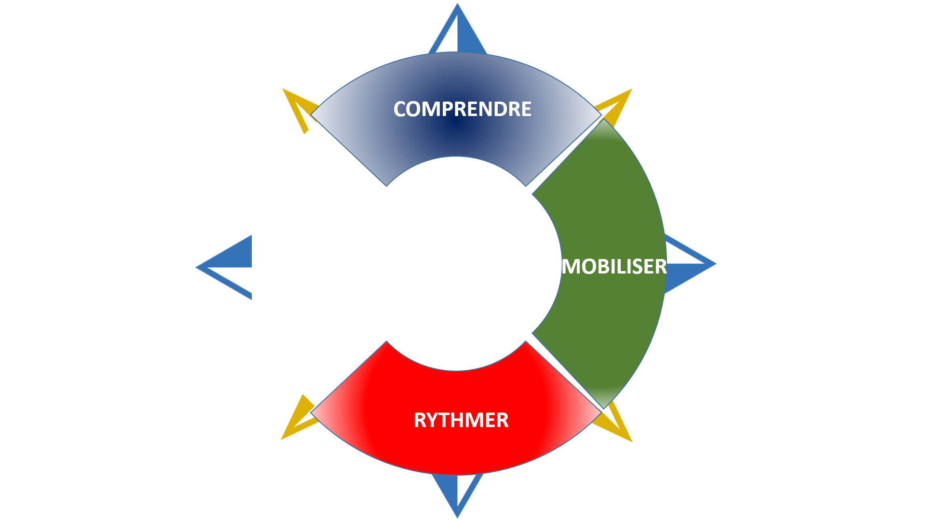
Rythmer !
Ce qui permet de coordonner les efforts !

Slide 41
COMPRENDRE
Pour faciliter !
OUTILLER
MOBILISER
Outils physiques
RYTHMER
Outils organisationnels – exemple métallurgie

Slide 42
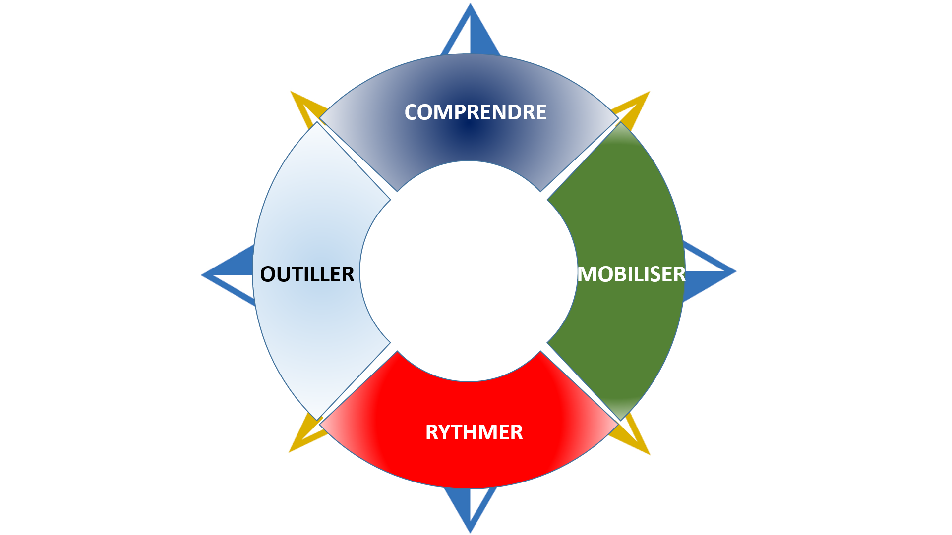
Outiller !
Pour faciliter !

Slide 43
COMPRENDRE
Humaniser !
Se sentir intégré
OUTILLER
HUMANISER
MOBILISER
Exemple Beemoov
En chaque décision penser impact l’Humain
Finalement c’est quoi Humaniser ?
RYTHMER

Slide 44
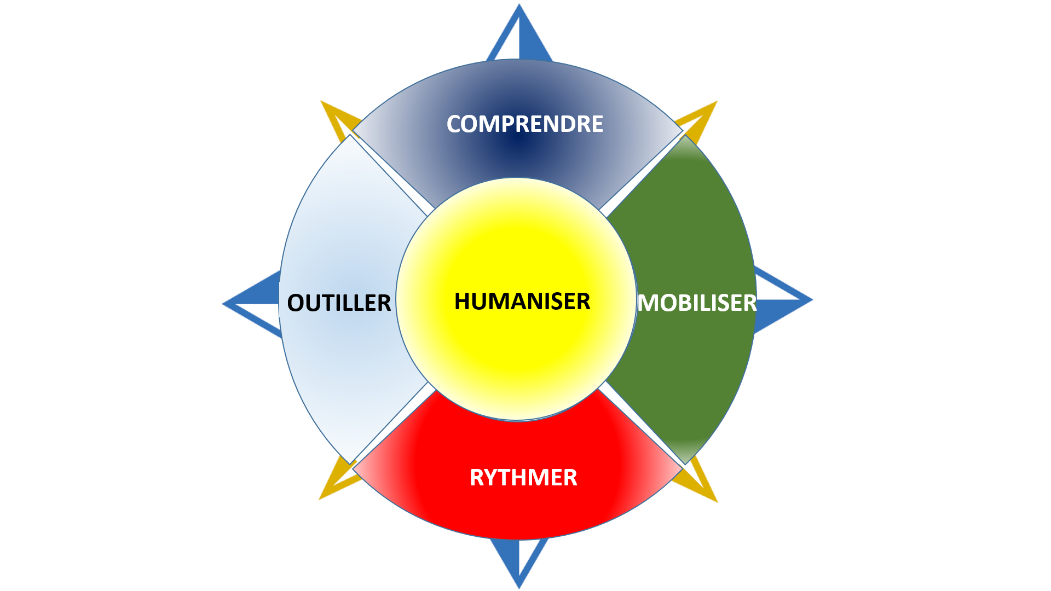
Humaniser !
Se sentir intégré

Slide 45
Les 5 Points Cardinaux
Un système qui doit être
homogène !
COMPRENDRE
OUTILLER
HUMANISER
MOBILISER
RYTHMER

